Slide 1
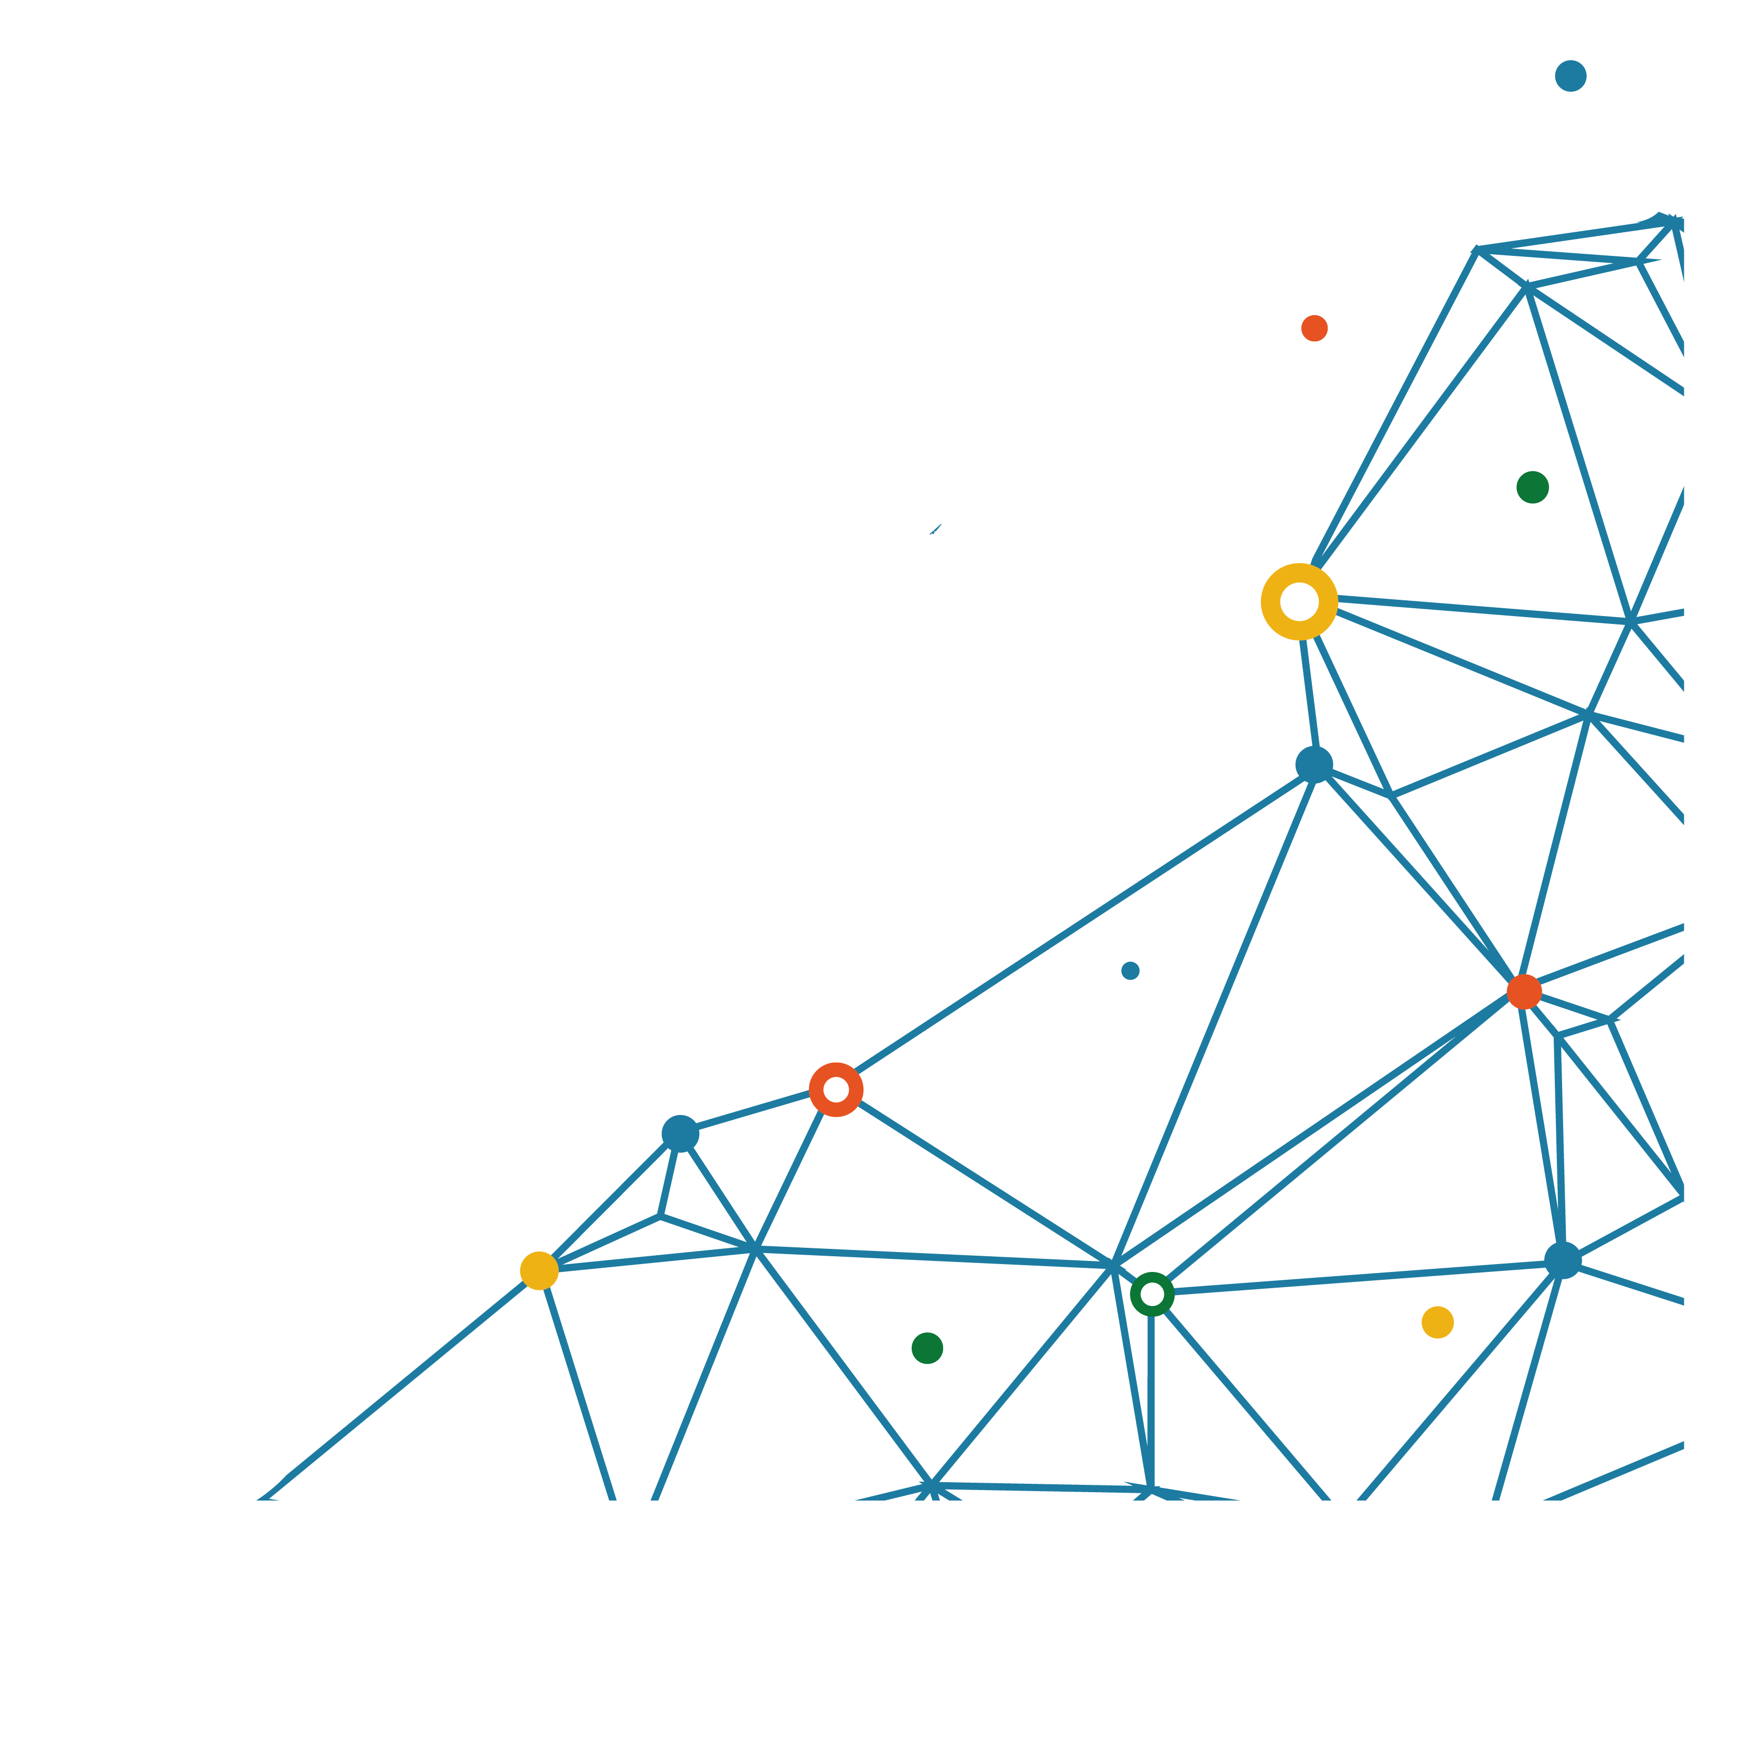


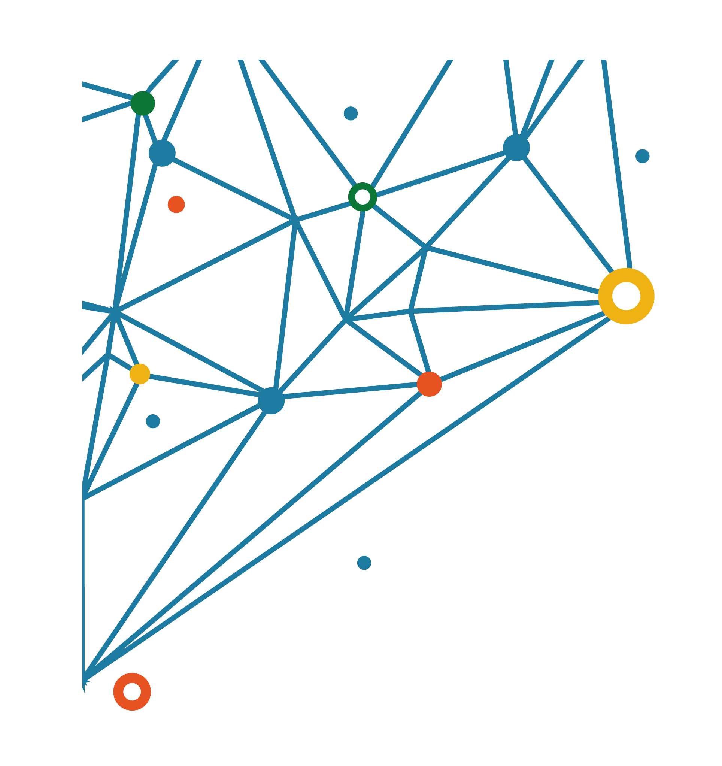


Slide 2



Prest Math
Bogotá

Slide 3





OBJETIVO
Realizar un proceso de formación profesional situada (Talleres y acompañamiento) para docentes de 1°, 2°, y 3° de primaria de instituciones educativas de la ciudad de Bogotá que contribuya al fortalecimiento de las prácticas de enseñanza para el logro de más y mejores aprendizajes de las matemáticas.

Slide 4






PÚBLICO OBJETIVO
44 IE
428 docentes
17.791 estudiantes

Slide 5





MODELO DE IMPLEMENTACIÓN
DOTACIÓN
30 HORAS
10 HORAS
90 HORAS
10 HORAS
Estudiantes y Docentes
Sesiones formación
Acompañamiento
Trabajo autónomo
Trabajo virtual

Slide 6
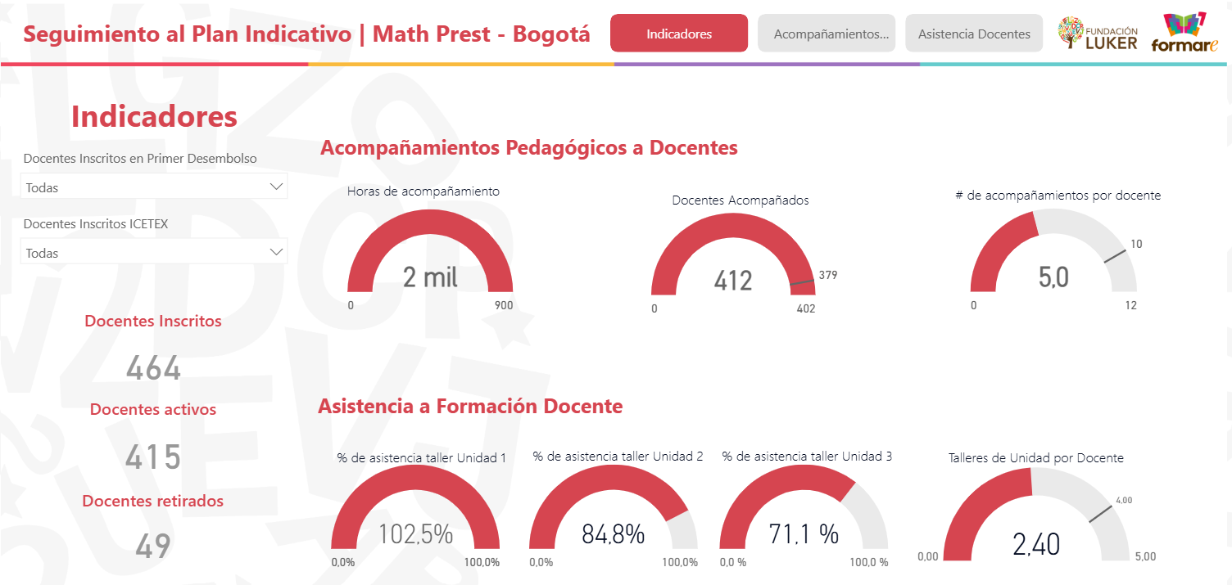
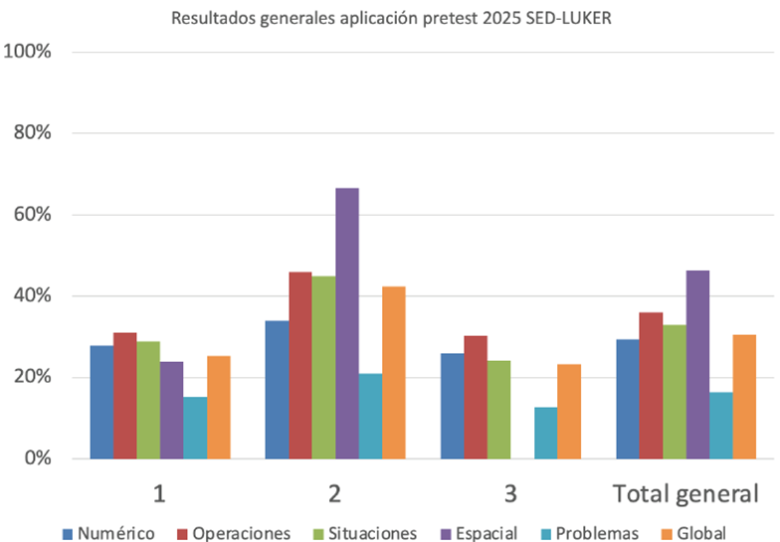
SEGUIMIENTO Y EVALUACIÓN
Tablero de Seguimiento a plan indicativo
Aplicación Pretest y Postest

Slide 7
VINCULACIÓN DIRECTIVOS
Reuniones con directivos de las 44 instituciones educativas
Compromiso de rectores y coordinadores
Prioridad institucional
Promueve la participación constante del cuerpo docente
Atender inquietudes, compartir avances y consolidar el compromiso con la mejora continua.

Slide 8
DESAFÍOS
Alistamiento y distribución de material
Acercamiento institucional tardío
Preparación de manipulativos
Articulación con cronogramas de las IE
Evaluación censal
Rotación de personal de campo
Dispersión geográfica
Cambios en asignación docente
Ausentismo estudiantil

Slide 9
FORTALEZAS
Comunicación fluida y amable con los docentes (WhatsApp)
Percepción positiva de los materiales
Motivación de los estudiantes hacia la clase de matemáticas
Oportunidades para incluir estudiantes con necesidades Educativas
Acceso a videos que modelan el centro
Mejoras en la gestión de aula de algunas clases
Reflexión curricular en algunos casos - campo numérico
Participación presencial alta (>75%)

Slide 10
SOLUCIONES
Stock de seguridad de materiales
Sesiones de nivelación docente
Apoyo en la gestión de materiales
Articulación con SED
Apoyo en canales y material digital

